Slide 1
Роль государства в экономике
8 класс
Учитель Таран Е.А.

Slide 2
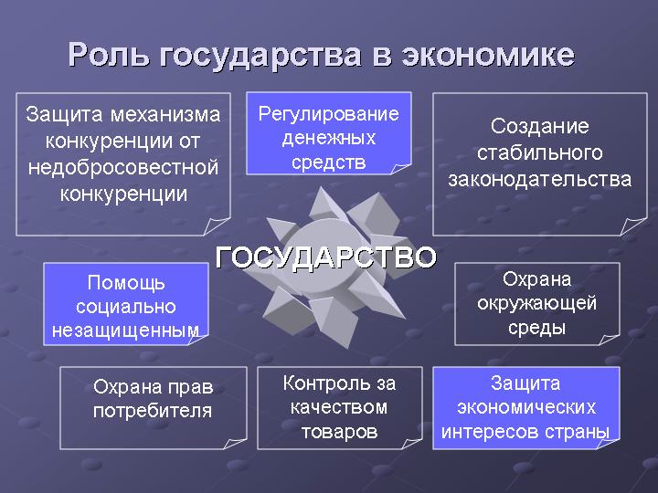

Slide 3
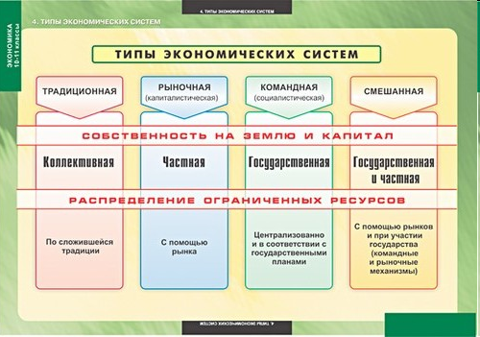

Slide 4
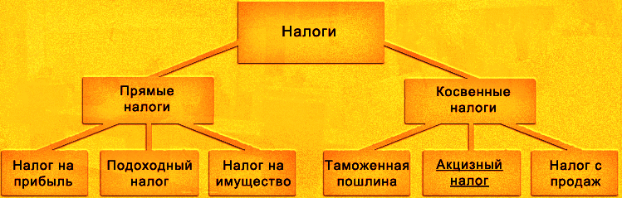
Налоги - ЭТО ОБЯЗАТЕЛЬНЫЕ ПЛАТЕЖИ, ВЗИМАЕМЫЕ ГОСУДАРСТВОМ С ФИЗИЧЕСКИХ И ЮРИДИЧЕСКИХ ЛИЦ В ГОСУДАРСТВЕННЫЕ И МЕСТНЫЕ БЮДЖЕТЫ

Slide 5
НАЛОГИ
обеспечивают распределение и
перераспределение НАЦИОНАЛЬНОГО ДОХОДА в соответствии с социальными и экономическими задачами.
Федеральные
РЕГИОНАЛЬНЫЕ
(налоги субъектов РФ)
Местные
НАЛОГИ ЕСТЬ ПЛАТА ЗА ЦИВИЛИЗОВАННУЮ ЖИЗНЬ

Slide 6
Домашнее задание
Параграф 14,учебник А.И. Кравченко,8 класс.
Вопросы 1-5
Практическое задание: найти информацию о местных налогах

